Slide 1
FINTECH
Disrupsi Inovasi dan Perkembangan Teknologi Finansial

Slide 2
Apa itu Fintech
Data dan Informasi
Values (Nilai uang)
Teknologi Digital
Fintech
Financial
Payment
Pembiayaan
Peer to Peer
Crowdfunding
Pengelolaan Keuangan
Supporting
Manajemen
Risiko- Asuransi
Kelebihannya:
Murah
Cepat
Tanpa Harus Datang ke Bank

Slide 3
Definisi Fintech
Menurut Bank Indonesia
Menurut Otoritas Jasa Keuangan (OJK)
Fintech adalah sebuah inovasi pada industry jasa keuangan yang memanfaatkan penggunaan teknologi. Produk fintech biasanya berupa suatu system yang dibangun guna menjalankan mekanisme transaksi keuangan yang spesifik.
Fintech Lending atau Peer-to-peer Lending atau layanan pinjam memimjam uang berbasis teknologi informasi adalah salah satu inovasi pada bidang keuangan dengan pemanfaatan teknologi yang memungkinkan pemberi pinjaman dan penerima punjaman melakukan transaksi pinjam dan meminjam tanpa harus bertemu langsung.
Mekanisme transaksi pinjam meminjam dilakukan melalui system yang telah disediakan oleh penyelenggara Fintech Lending, baik melalui aplikasi maupun laman website
Teknologi Finansial adalah penggunaan teknologi dalam system keuangan yang menghasilkan produk, layanan, teknologi, dan/ atau model bisnis baru serta dapat berdampak pada stabilitas moneter. Stabilitas system keuangan, dan/ atau efisien, kelancaran. Keamanan, dan keandalan system pembayaran

Slide 4
Perkembangan Industri 4.0

Slide 5
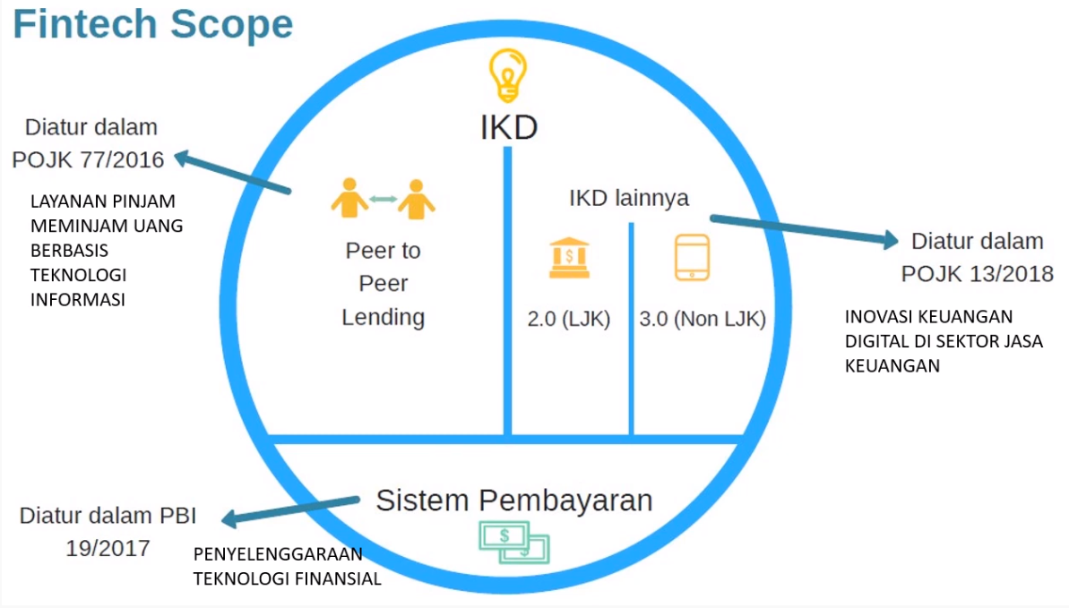
Two Content Layout with Table

Slide 6
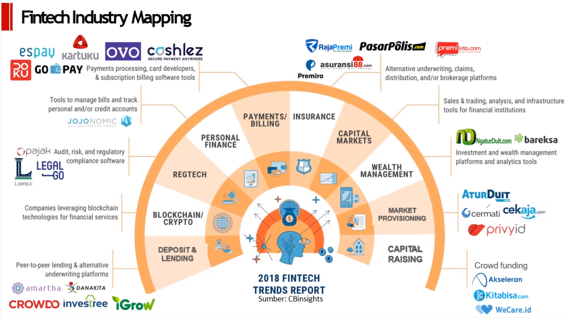
Title and Content Layout with SmartArt

Slide 7
Title and Content Layout with SmartArt

Slide 8
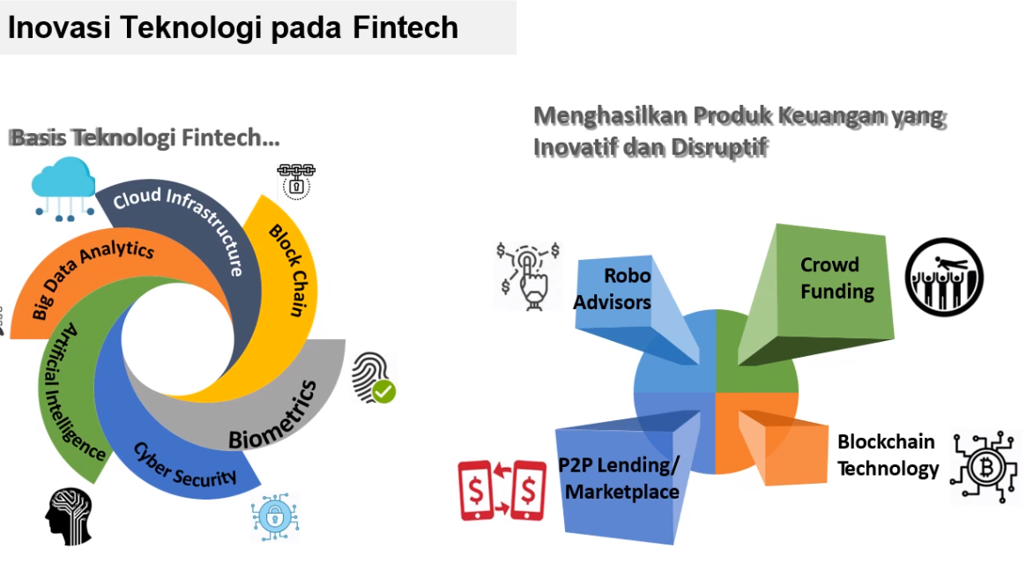
Title and Content Layout with SmartArt

Slide 9
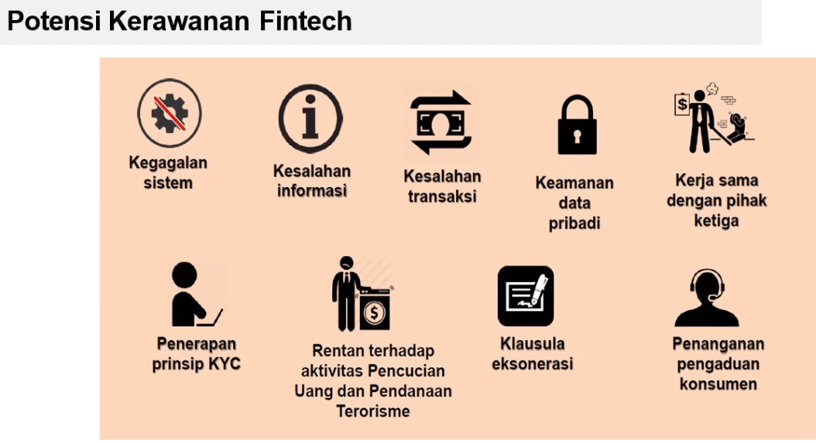
Title and Content Layout with SmartArt

Slide 10
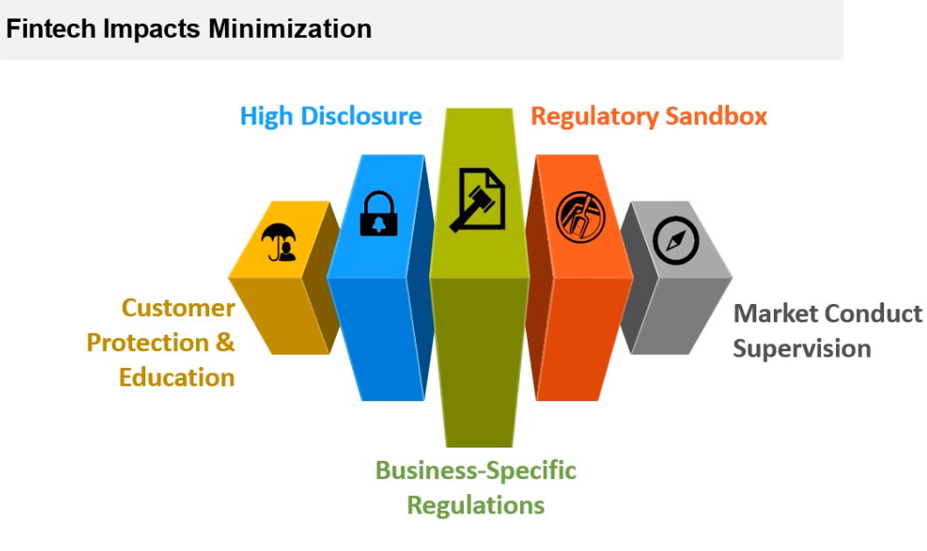
Title and Content Layout with SmartArt

Slide 11
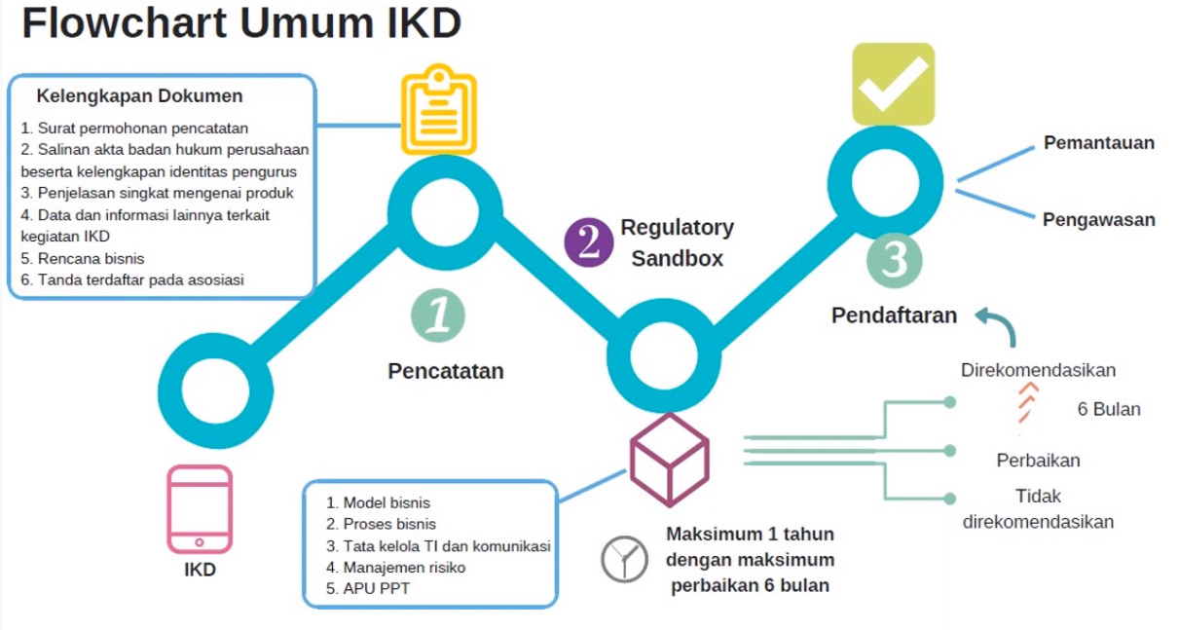
Title and Content Layout with SmartArt

Slide 12
Title and Content Layout with SmartArt

Slide 13
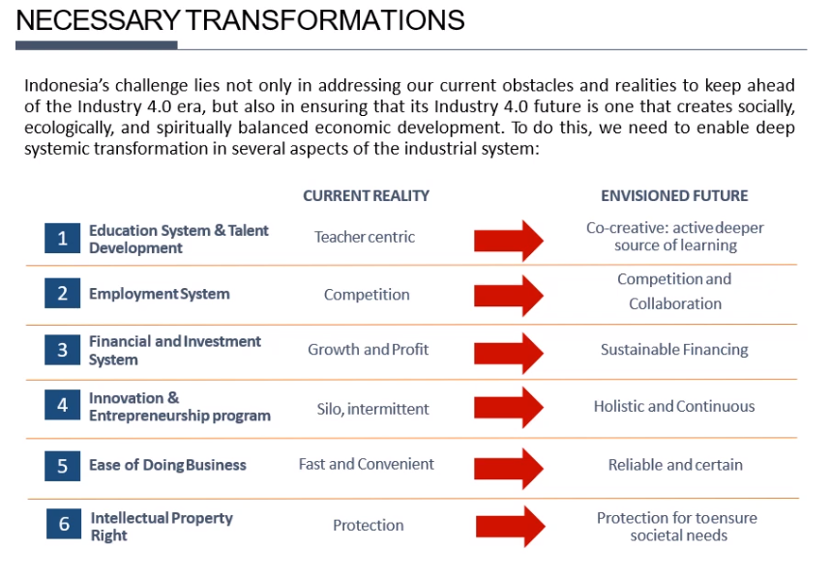
Title and Content Layout with SmartArt

Slide 14
Title and Content Layout with SmartArt

Slide 15
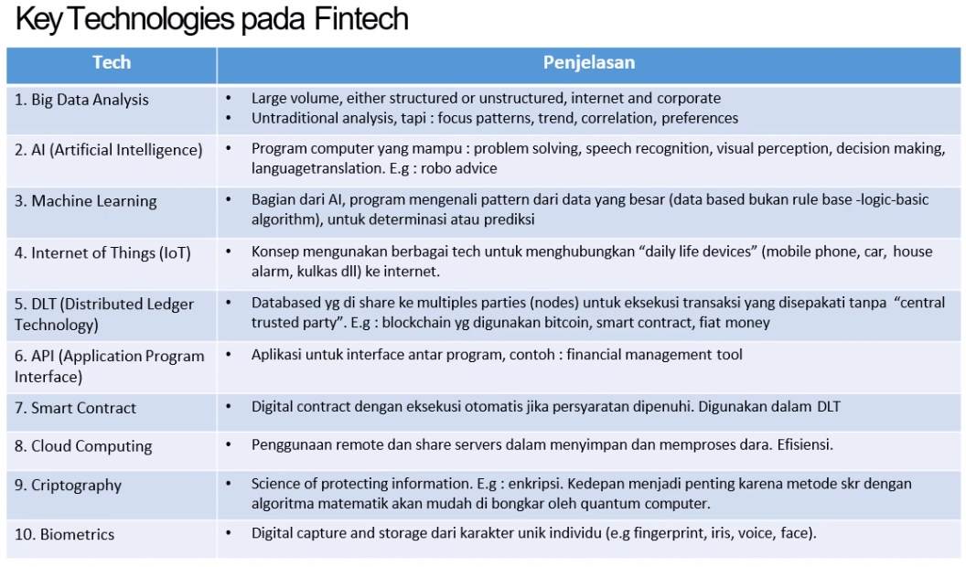
Title and Content Layout with SmartArt

Slide 16
Kesimpulan
Teknologi digital dan keuangan akan mendisrupsi dan mentransformasi bisnis keuangan, sehingga adaptasi teknologi perlu dilakukan
Kondisi pandemic menjadi katalis mempercepat perubahan ini
Bank dan Lembaga keuangan perlu mengadopsi teknologi keuangan digital untuk melakukan adaptasi dan inovasi
Pasar memegang peran yang sangat penting dalam memenuhi kebutuhan konsumen
Perubahan profesi keuangan ada yang terhapus, namum peluang profesi baru muncul

Slide 17
Tugas
Pilih salah satu aplikasi fintech:
Apa fungsi aplikasi fintech tersebut?
Bagaimana cara menjadi nasabah aplikasi tersebut!
Ada fitur apa saja pada aplikasi fintech tersebut! Dan sebutkan fungsinya!

Slide 18
TERIMAKSIH

